Slide 1

СИСТЕМА БЫСТРЫХ ПЛАТЕЖЕЙ
Выгодно и удобно
2022 г.

Slide 2

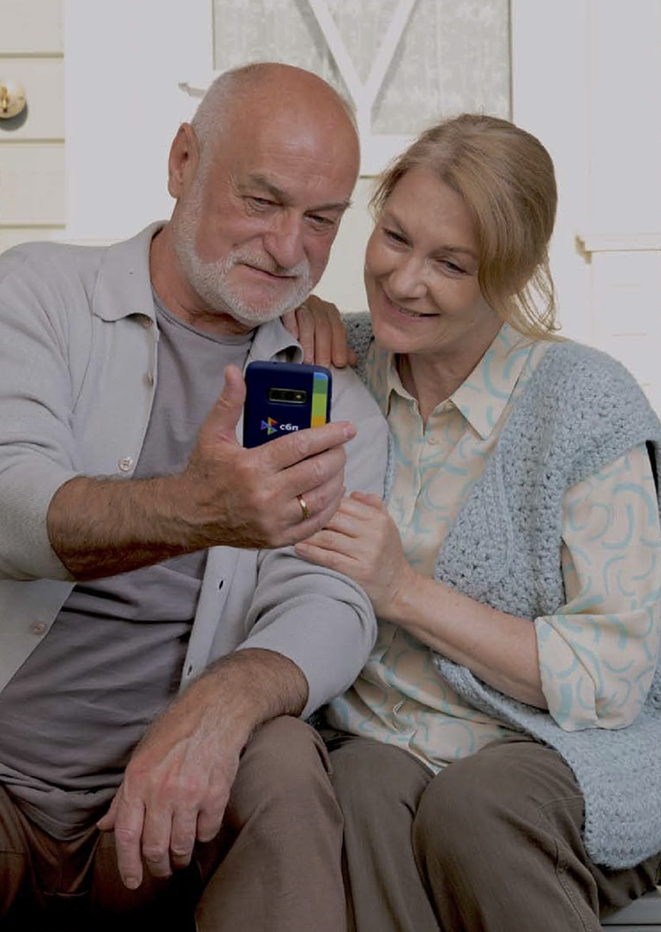
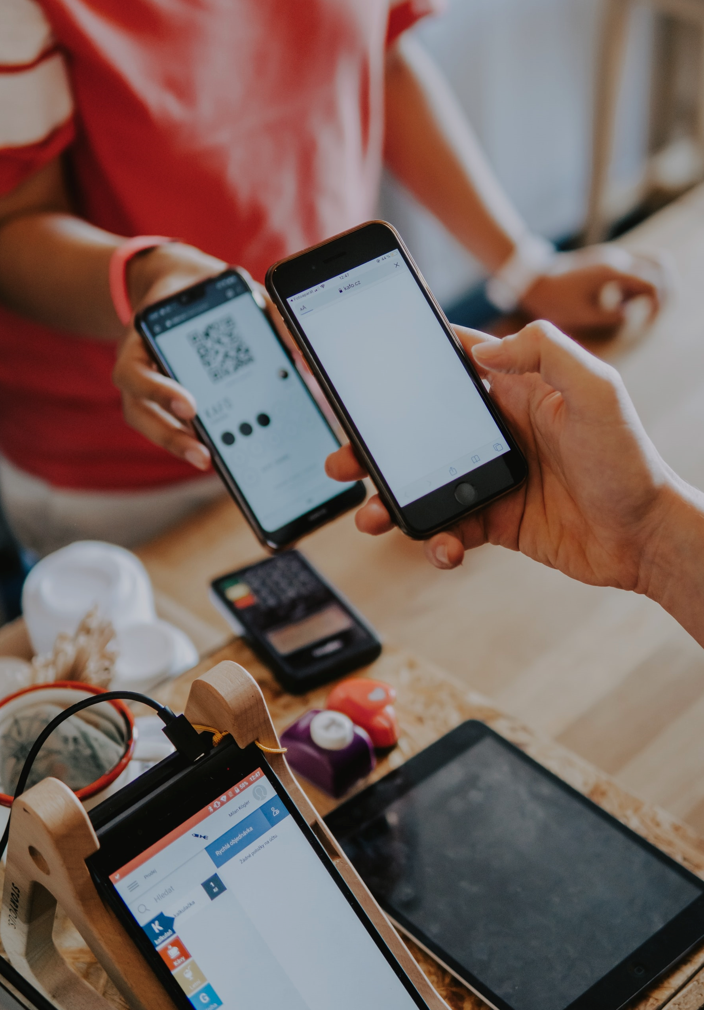

Система быстрых платежей – это экосистема сервисов
Система быстрых платежей. Выгодно и удобно
Переводы между счетами физических лиц
Оплата товаров, работ, услуг
Переводы
юридических лиц

Slide 3
ВЫГОДНО
ДОСТУПНО
БЫСТРО
в 2,5-3 раза ниже эквайринговых комиссий
без расходов на внедрение
списание со счетов разных банков – участников СБП
может использоваться в ТСП и E-commerce
on-line зачисление
мгновенный возврат по ранее совершенной покупке

Slide 4









ДЛЯ СОЦИАЛЬНО ЗНАЧИМЫХ СЕГМЕНТОВ
ДЛЯ ОСТАЛЬНЫХ СЕГМЕНТОВ
потребительские товары
ЖКХ
не более
0,4%
максимум
1500 руб.
не более
0,7%
максимум
1500 руб.
телеком
транспорт
медицина
самозанятые
страхование
образование
инвестиционные фонды, УК, НПФ
благотворительность
затраты МСП на уплату банковской комиссии за принятые с 01.07.2021 по 31.12.2022 платежи по СБП возмещаются в полном объеме за счет средств из бюджета

Slide 5
Объем платежей млрд руб.
Пользователей млн чел.
Количество ТСП тыс.
в 24 раза за год
в 40 раз за год
в 4 раза за год

Slide 6
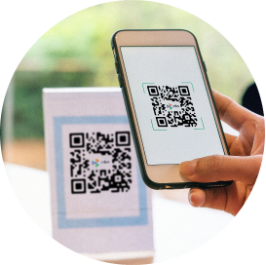
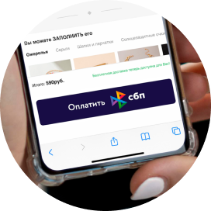
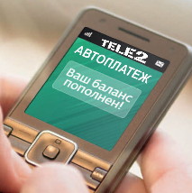
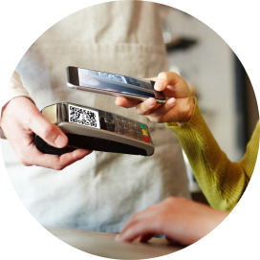
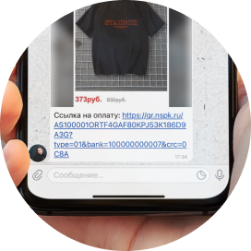
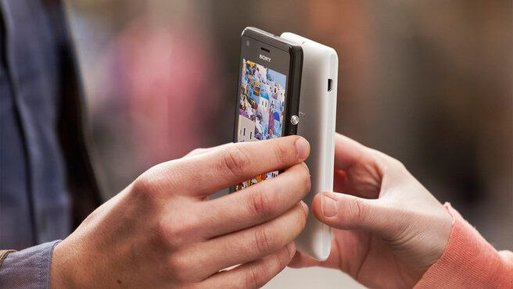
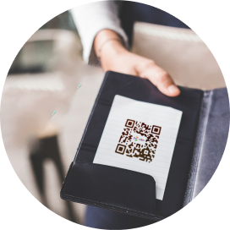
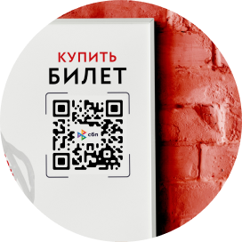
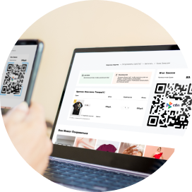
внедрено
реализовано и внедряется в 2022 г.
1
QR на кассе
2
кнопка / QR в онлайн
3
NFC на кассе
4
подписка
кнопка на сайте или в приложении
привязка счета для автоматических платежей
на кассе магазина
NFC стикер на кассе
в смартфоне, POS-терминале продавца
ссылка в мессенджере
NFC на смартфоне продавца
на счете на оплату
на экране в кассовой зоне
NFC в POS-терминале
QR на сайте

Slide 7
ОСТАВЬТЕ ЗАЯВКУ НА ПОДКЛЮЧЕНИЕ
обратитесь в свой банк*, где открыт счет
если ваш банк не подключает СБП, обратитесь в любой другой банк-участник СБП*
обратитесь к поставщику кассового решения, поддерживающего оплату по СБП**
* Список банков-участников размещен на сайте https://sbp.nspk.ru/business/
** Список поставщиков кассовых решений размещен на сайте https://sbp.nspk.ru/banks/#agents
ВЫБЕРИТЕ СЦЕНАРИИ ОПЛАТЫ И ОБУЧИТЕ КАССИРОВ
кнопка / QR на сайте
QR на кассе
NFC на кассе
привязка счета (подписка)
обучите кассиров
НАЧНИТЕ ПРИНИМАТЬ ПЛАТЕЖИ
разместите QR / NFC / кнопку для оплаты
информируйте клиентов о возможности оплаты через СБП
1
2
3
НАЧИНАЙТЕ ЗАРАБАТЫВАТЬ БОЛЬШЕ

Slide 8

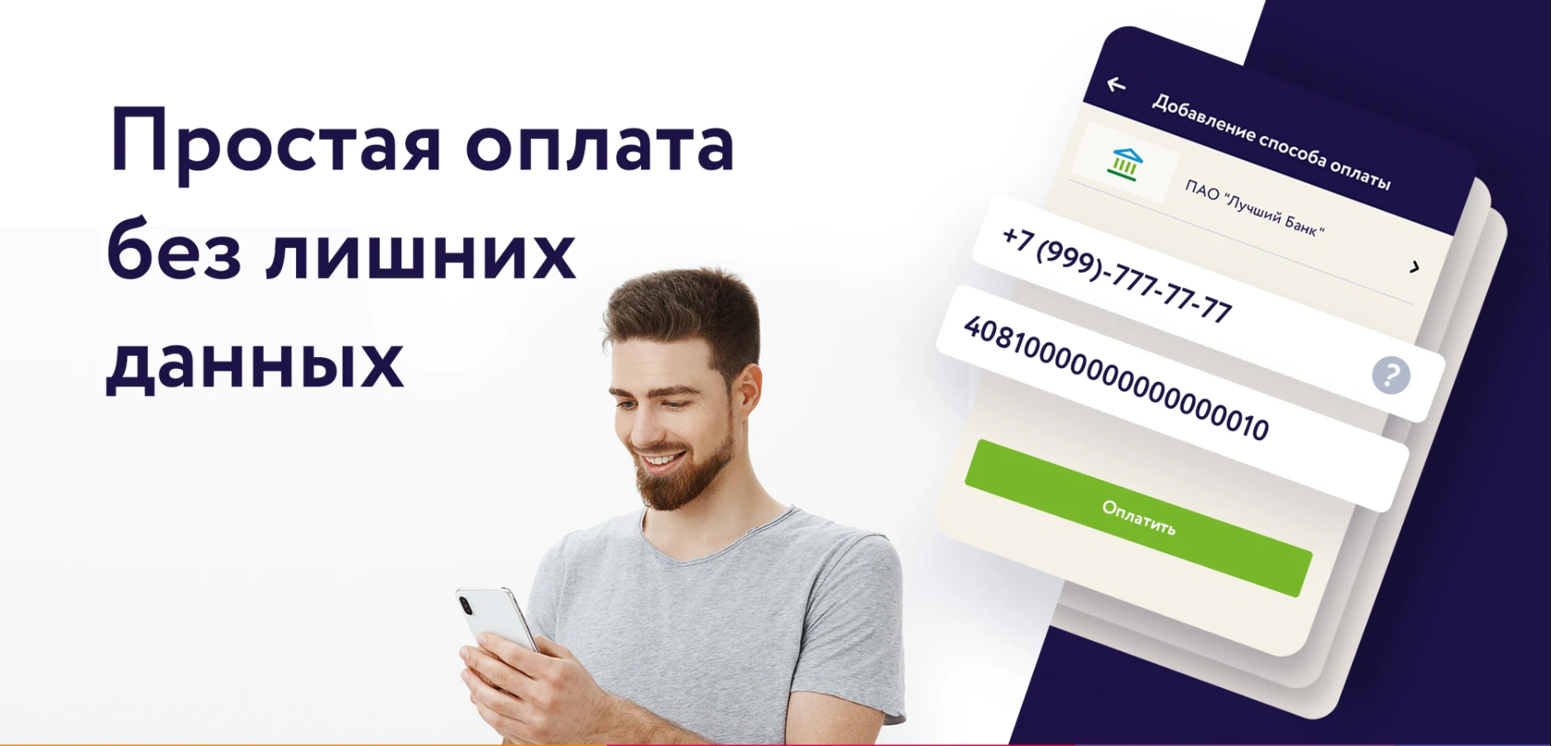
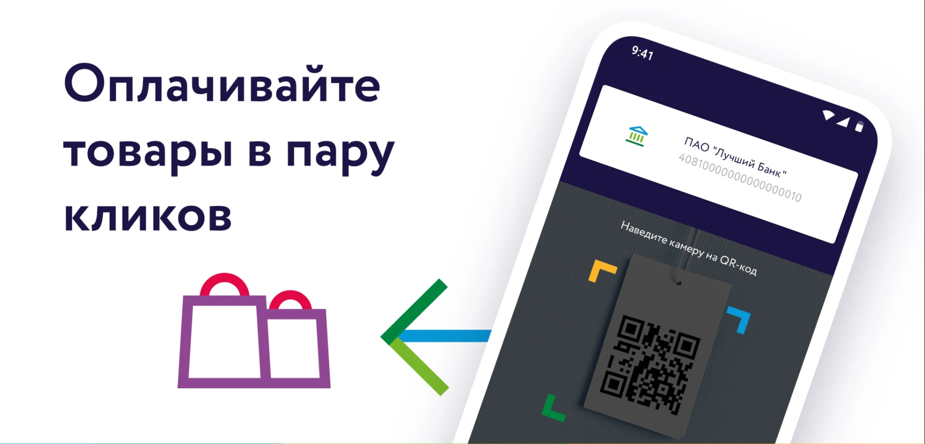

Мобильное приложение СБП – СБПэй
Система быстрых платежей. Выгодно и удобно
8
Нужен только номер телефона и счета

Slide 9




Перспективы СБП
Система быстрых платежей. Выгодно и удобно
9
Государственные платежи
Трансграничные операции
Оплата по NFC
(в одно касание)

Slide 10
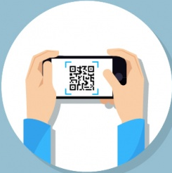
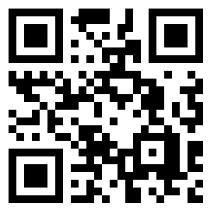

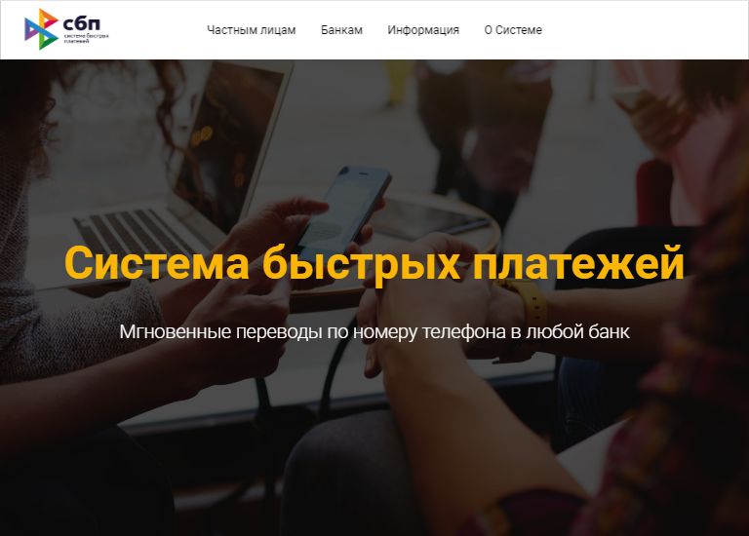
Система быстрых платежей. Выгодно и удобно
10
Дополнительная информация на сайте АО «НСПК»
Список банков, подключенных к Системе быстрых платежей, а также другая полезная информация представлена:
на сайте: или по QR-коду
https://sbp.nspk.ru/

Slide 11
Спасибо за внимание!

